Slide 1
Servizi di consulenza e supporto
Partenariato Pubblico e Privato PPP
CEO dott. Manuel Farina
Avv. Barbara Savorelli
Webinar: Se Sei Sindaco
13 ottobre 2025

Slide 2
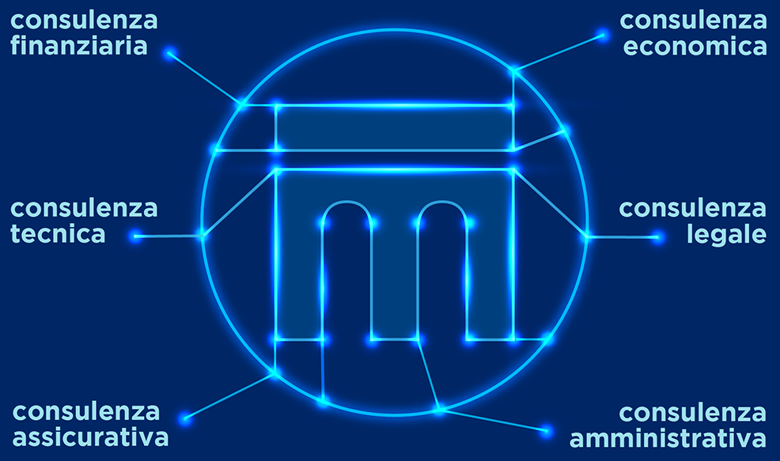

Slide 3
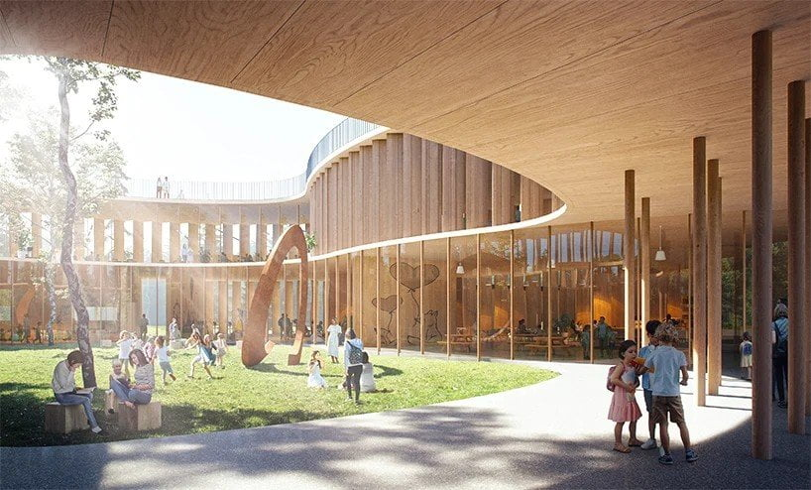
INIZIATIVA PUBBLICA ED INIZIATIVA PRIVATA
Art. 193 D.lgs. 36/2023
Siamo al fianco della Pubblica Amministrazione per l’avvio e lo sviluppo di operazioni mediante PPP in tutte le sue forme, nonché per valutare iniziative proposte da operatori privati.

Slide 4
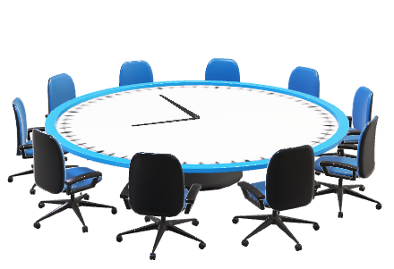
IL SUPPORTO AL RUP
Valutazione Proposte ad iniziativa Privata (art. 193 d.lgs. 36/2023);
Predisposizione relazione ex art. 14 D.lgs. 201/2022;
Predisposizione/Verifica degli atti interni per l’intera procedura;
Predisposizione della documentazione di gara (bando, disciplinare, modulistica);
Redazione/Verifica Schemi di contratto e di convenzione;
Redazione/Verifica Piano Economico Finanziario (PEF), della sua relazione e dei valori di assumption;
Redazione/Verifica Piano di Ammortamento Finanziario (PAF) per il caso di PPP mediante locazione finanziaria;

Slide 5
IL SUPPORTO AL RUP
Valutazione Proposte ad iniziativa Privata (art. 193 d.lgs. 36/2023);
Predisposizione relazione ex art. 14 D.lgs. 201/2022;
Predisposizione/Verifica degli atti interni per l’intera procedura;
Predisposizione della documentazione di gara (bando, disciplinare, modulistica);
Redazione/Verifica Schemi di contratto e di convenzione;
Redazione/Verifica Piano Economico Finanziario (PEF), della sua relazione e dei valori di assumption;
Redazione/Verifica Piano di Ammortamento Finanziario (PAF) per il caso di PPP mediante locazione finanziaria;

Slide 6
IL SUPPORTO AL RUP
Tutte le forme di PPP
Project financing
Locazione finanziaria
Concessioni con valorizzazioni
EPC (Energy Perfomance Contract)
Ogni forma di collaborazione Pubblico Privato

Slide 7
IL PATRIMONIO IMMOBILIARE PUBBLICO
TOTALE BENI CENSITI: 2.591.758
FABBRICATI: 1.150.512 | TERRENI: 1.441.246
FABBRICATI (TOT. OGGETTO DI STIMA: 1.122.076)
SUPERFICIE STIMATA (MQ/1000) | 369.950
VALORE PATRIMONIALE (€/MLN) | 296.912
NON UTILIZZATI (NUMERO) | 74.961
NON UTILIZZATI (MQ) | 14.784.679
)

Slide 8
I COMUNI ITALIANI
TOTALE COMUNI ITALIANI (maggio 2025): 7.904
COMUNI SOTTO I 5.000 ABITANTI | 5.543
COMUNI SOTTO I 15.OOO ABITANTI | 7.170
% COMUNI SOTTO I 5.000 ABITANTI | 69,69%
% COMUNI SOTTO I 15.000 ABITANTI | 90,94%
(Rapporto sui beni immobili delle Amministrazioni Pubbliche; Dati 2018 – MEF Dipartimento del Tesoro)

Slide 9
PARTENARIATO PUBBLICO PRIVATO
UNO STRUMENTO PER L’INNOVAZIONE
Promozione dell’efficienza dei servizi pubblici tramite la condivisione dei rischi e lo sfruttamento delle competenze del settore privato
I PPP possono stimolare progetti essenziali per la realizzazione di obiettivi comuni, ad esempio la lotto ai cambiamenti climatici, la promozione di fonti energetiche alternative e dell’efficienza energetica.
Commissione Europea - Mobilitare gli investimenti pubblici e privati per la ripresa e i cambiamenti strutturali a lungo termine: sviluppare i partenariati pubblico-privati

Slide 10
Operazione economica
Art. 174 co. 1 D.Lgs. 36/2023
RAPPORTO DI LUNGA DURATA
Tra un ente concedente e uno o più operatori economici privati è instaurato un rapporto contrattuale di lungo periodo per raggiungere un risultato di interesse pubblico
FINANZIAMENTO PRIVATO
La copertura dei fabbisogni finanziari connessi alla realizzazione del progetto proviene in misura significativa da risorse reperita dalla parte privata, anche in ragione del rischio operativo assunto dalla medesima
RIPARTIZIONE DEI RUOLI
Alla parte privata spetta il compito di realizzare e gestire il progetto mentre alla parte pubblica quello di definire gli obiettivi e di verificarne l’attuazione
ALLOCAZIONE DEL RISCHIO
Il rischio operativo connesso alla realizzazione dei lavori o alla gestione dei servizi è allocato in capo al soggetto privato

Slide 11
Istituzionale
Contrattuale

Slide 12
PPP DI TIPO ISTITUZIONALE
Creazione di un ente partecipato congiuntamente dalla parte privata e da quella pubblica
Art. 17 D.Lgs. 19.08.2016, n. 175
[Testo unico in materia di società a partecipazione pubblica]

Slide 13
PPP DI TIPO CONTRATTUALE
CONTRATTI TIPICI
Concessione
Artt- 176 – 195
D.Lgs.36/2023
(disciplina di default)
Locazione finanziaria
(art. 196 D.Lgs. 36/2023)
Contratto di disponibilità
(art. 197 D.Lgs. 36/2023)
CONTRATTI ATIPICI
Contratti di rendimento energetico
(art. 200 e D.Lgs. 102/2014)
Concessione di valorizzazione
(art. 3bis D.L. 351/2001)

Slide 14
EQUILIBRIO ECONOMICO FINANZIARIO
Equilibrio economico finanziario
Contemporanea presenza delle condizioni di convenienza economica e sostenibilità finanziaria
Sussiste quando i ricavi attesi sono in grado di coprire i costi operativi e i costi di investimento, di remunerare e rimborsare il capitale di debito e di remunerare il capitale di rischio
Allocazione del rischio
Durata
Finanziamento privato e contributo

Slide 15
ALLOCAZIONE DEL RISCHIO
Decisione Eurostat 18/2004
i beni ( asset ) oggetto di operazioni di PPP non sono registrati nello stato patrimoniale delle pubbliche amministrazioni, ai fini del calcolo dell’indebitamento netto e del debito solo se c’è un sostanziale trasferimento di rischio dalla parte pubblica alla parte privata.
Il privato assume il RISCHIO DI COSTRUZIONE
Il privato assume almeno uno dei due rischi: RISCHIO DI DISPONIBILITA’ O RISCHIO DI DOMANDA
RISCHIO DI COSTRUZIONE
riguarda eventi connessi alla fase progettuale e di realizzazione dell’opera quali, ad esempio, ritardata consegna, mancato rispetto di standard predeterminati, costi aggiuntivi di importo rilevante, lacune tecniche, esternalità negative
RISCHIO DI DOMANDA
(Opere Calde)
Rischio legato ai diversi volumi di domanda del servizio ovvero il rischio legato alla mancanza di utenza
RISCHIO DI DISPONIBILTA’
(Opere fredde/tiepide)
Rischio legato alla capacità da parte del privato di erogare le prestazioni contrattuali pattuite, sia per volume che per standard di qualità previsti

Slide 16
finanziamento privato e contributo pubblico
La copertura dei fabbisogni finanziari proviene in misura SIGNIFICATIVA dal privato.
Se l’operazione economica non può da sola conseguire l’equilibrio economico finanziario è ammesso un intervento pubblico di sostegno
ART. 177 D.LGS. 36/2023
L’intervento pubblico può consistere in un contributo finanziario, nella prestazione dei garanzie o nella cessione in proprietà di beni immobili o di altri diritti
EUROSTAT
Contabilizzazione on balance se il contributo pubblico è superiore al 50%
Delibera ANAC 432 del 22.09.2022
Non si valutano ai fini del tetto del contributo pubblico i finanziamenti di provenienza eurounitaria a fondo perduto (grants)

Slide 17
DURATA
Per le concessioni ultraquinquennali la durata massima della concessione non supera il periodo di tempo in cui si può ragionevolmente prevedere che il concessionario recuperi gli investimenti effettuati nell’esecuzione dei lavori o dei servizi insieme con un ritorno del capitale investito, tenuto conto degli investimenti necessari per conseguire gli obiettivi contrattuali specifici
(art. 178 co. 2 d.Lgs. 36/2023)

Slide 18
QUALIFICAZIONE STAZIONI APPALTANTI
(art. 62 D.Lgs. 36/2023)
Progettazione, affidamento e esecuzione di contratti di PPP possono essere svolti da soggetti qualificati per i livelli L2/ SF2 che garantiscano la presenza di almeno un soggetto con esperienza di tre anni nella gestione di piani economici e finanziari e dei rischi
(comma 18)
Le stazioni appalti non qualificate possono procedere autonomamente alla progettazione, affidamento ed esecuzione dei contratti di PPP di importo pari o inferiore a 500.000 euro

Slide 19
Finanza di progetto
(art. 193 D.Lgs. 36/2023)
Ad iniziativa privata
(art. 193 co.2)
Valutazione di competenza del Comune anche se non è stazione appaltante qualificata
Su sollecitazione pubblica
(art. 193 co. 16)
Per lavori: valutazione riservata alle stazioni appaltanti qualificate (allegato II.4, art.3 co. 5)

Slide 20
PPP AD INIZIATIVA PRIVATA
(art. 193 D.Lgs. 36/2023)
La presentazione della proposta
Gli operatori economici possono presentare alla PA una proposta contente un progetto di fattibilità ex art. 6-bis allegato I.7, una bozza di convenzione, un PEF asseverato, la specificazione delle caratteristiche del servizio e della gestione e l’indicazione dei requisiti del promotore
La valutazione della proposta
- Previa verifica dell’interesse pubblico della proposta l’ente concedente da notizia mediante pubblica nella sezione «Amministrazione Trasparente» della presentazione della proposta, dando un termine, non inferiore a 60 giorni, per la presentazione di proposte da parte di altri operatori;
La gara
Il progetto di fattibilità selezionato è, se necessario, integrato, con gli ulteriori elaborati previste dall’art. 6 allegato I.7 per i PFTE.
Il diritto di prelazione
Se il promotore non risulta aggiudicatario può esercitare entro 15 giorni dalla comunicazione di aggiudicazione il diritto di prelazione e divenire aggiudicatario se dichiara di impegnarsi ad adempiere alle medesime condizioni offerte dall’aggiudicatario.
Se il promotore non è aggiudicatario e non esercita il diritto di prelazione ha diritto al pagamento, a carico dell’aggiudicatario, delle spese di predisposizione della proposta, nel limite del 2,5% del valore dell’investimento
L’interesse preliminare
Gli operatori economici possono presentare all’ente concedente preliminare manifestazione di interesse corredata dalla richiesta di informazioni.
L’ente comunica all’operatore la sussistenza di un interesse pubblico preliminare ; i dato e le informazioni richieste sono rese disponibili a tutti gli interessati tramite pubblicazione nella sezione «Amministrazione Trasparente»
- entro 45 giorni dalla scadenza del termine, l’Ente individua un forma comparativa una o più proposte da sottoporre al valutazione;
- Entro 60 giorni l’ente conclude il procedimento con provvedimento motivato, eventualmente chiedendo al promotore/proponenti le modifiche alla proposta necessarie per la loro approvazione
La PA indice una gara sulla base del PFTE approvato da aggiudicare con il criterio dell’offerta economicamente più vantaggiosa

Slide 21
CATEGORIE DI OPERE
Opere calde
Opere fredde
Opere non dotate di capacità di generare ricavi di utenza e per le quali il privato trae la propria remunerazione da pagamenti effettuati direttamente dalla PA
Opere tiepide
Opere, che pur avendo capacità di generare reddito, non producono ricavi di utenza in misura tale da ripagare interamente le risorse impiegate per la loro realizzazione
Parcheggi, Ospedali, RSA, Senior House, Student House, Illuminazione votiva, lighting, impianti per la produzione di energia
Scuole, asili, mense, palestre, sedi amministrative / uffici, strutture polivalenti
Impianti sportivi, strutture polivalenti, impianti natatori, Housing sociale
Opere dotate di intrinseca capacità di generare reddito attraverso ricavi di utenza, in misura tale da ripagare i costi di investimento e di remunerare adeguatamente il capitale coinvolto nell’arco della vita dell’operazione

Slide 22
Analisi Finanziaria di Progetto:
Parametri per il calcolo di WACC (Weighted Average Cost of Capital, ossia il costo medio ponderato del capitale di un'impresa, di un progetto di investimento o di un titolo)
Tasso Free Risk (Rf)
Equityi Risk Premium (ERP)
Beta Unlevered (Bu)
Costo del Debito (Kd)
VAN "Valore Attuale Netto" (in inglese Net Present Value, NPV), un criterio di scelta per operazioni finanziarie che misura il valore attuale dei flussi di cassa operativi di un progetto

Slide 23
Analisi Finanziaria di Progetto
TIR Tasso Interno di Rendimento (Internal Rate of Return (IRR)), un indice finanziario utilizzato per valutare la redditività di un investimento o progetto, indicando il tasso di rendimento effettivo.
ANAC al paragrafo 3.1 ha affermato il principio secondo cui "il PEF è in equilibrio quando il TIR dell'azionista è uguale al costo atteso del capitale investito; il TIR di progetto è uguale al Costo medio ponderato del capitale (Weighted Average Cost of Capital - WACC); il VAN dell'azionista/di progetto è pari a zero. Se i valori di VAN e TIR di progetto non tendono all'equilibrio significa che il contratto contiene margini di extra-redditività per il partner privato che ne riducono il trasferimento del rischio operativo e, pertanto, queste situazioni devono essere attentamente valutate dalle amministrazioni".

Slide 24
Analisi Finanziaria di Progetto
TIR Tasso Interno di Rendimento (Internal Rate of Return (IRR)), un indice finanziario utilizzato per valutare la redditività di un investimento o progetto, indicando il tasso di rendimento effettivo.
ANAC al paragrafo 3.1 ha affermato il principio secondo cui "il PEF è in equilibrio quando il TIR dell'azionista è uguale al costo atteso del capitale investito; il TIR di progetto è uguale al Costo medio ponderato del capitale (Weighted Average Cost of Capital - WACC); il VAN dell'azionista/di progetto è pari a zero. Se i valori di VAN e TIR di progetto non tendono all'equilibrio significa che il contratto contiene margini di extra-redditività per il partner privato che ne riducono il trasferimento del rischio operativo e, pertanto, queste situazioni devono essere attentamente valutate dalle amministrazioni".

Slide 25

DSCR (Debt Service Coverage Ratio), "Rapporto di Copertura del Servizio del Debito". Questo indicatore misura la capacità di un'azienda di coprire i pagamenti del debito con i flussi di cassa generati dalla sua attività.
LLCR Loan Life Coverage Ratio, "Rapporto di Copertura del Ciclo di Vita del Prestito" o "Rapporto di Copertura della Durata del Prestito". È un indicatore finanziario utilizzato nell'ambito del project finance per valutare la sostenibilità del debito di un progetto nel corso della sua vita

Slide 26
Principali esperienze nella valutazione di un PPP
L’operatore privato lo conosco, sa fare il suo lavoro, quindi la documentazione va bene;
Niente «Project financing» o «Leasing» perché l’ha fatto un comune qui vicino ed è stato un disastro;
Mi serve solo la valutazione del PEF perché il resto va già bene;
Abbiamo ricevuto una proposta, abbiamo già condiviso un po’ di modifiche al progetto, ci servirebbe un’occhiata veloce per andare in gara;
Stiamo parlando da più di un anno, entro fine mese dobbiamo uscire con la gara;
Mi raccomando, costi bassi perché gran parte del lavoro è stato fatto e bisogna fare poche cose;
Vogliamo fare una piscina, nei comuni qui accanto c’è e funziona benissimo

Slide 27
Principali esperienze nella valutazione di un PPP
Meglio un anno prima che un secondo dopo
Affidarsi a professionisti in grado di dare un’assistenza coordinata e trasversale, perché analizzare «un pezzo alla volta» può portare ad avere mille pezzi giusti e un puzzle che non si forma
Giusti tempi e giusti costi
Dalle criticità costruire opportunità
Il supporto al RUP non è una sconfitta professionale, ma un arricchimento
Superare la «sindrome della penna» ed aiutare gli amministratori a prendere le giuste decisioni e responsabilità.

Slide 28

Pay attention to …
Il PEF: non solo il risultato e gli indici, ma i dati di assumption che ci dicono se un PEF è sostenibile o meno, fondamentale verificare la coerenza con le Linee Guida ANAC n.9 per eventuali extra redditività;
KPI (Key Performance Indicators): disponibilità reale dell’Opera;
Bozza di Convenzione : corretta allocazione dei rischi – disciplina degli aggiornamenti, anche tecnologici, in corso di esecuzione;
Clausola di revisione del PEF: numero tassativo e clausole chiare;
Specificazione delle caratteristiche della gestione: obblighi chiari a carico del concessionario;
Contribuzione pubblica in conto capitale ed in conto esercizio;
Verifica dello stato del bene al termine del rapporto (handback);
Il regime delle assicurazioni ed i rischi non assicurabili.

Slide 29
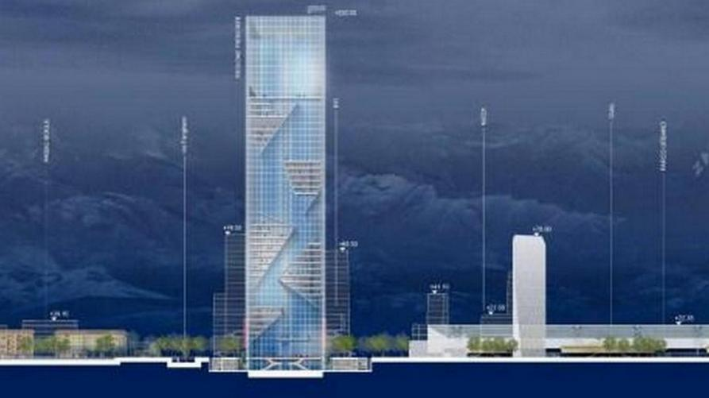
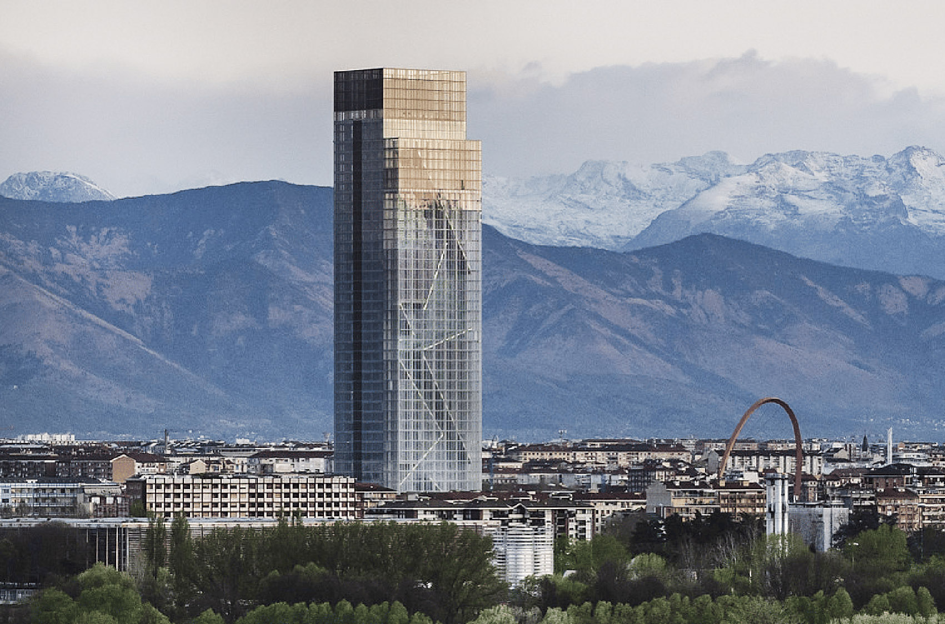
Palazzo Regione Piemonte – Torre Fuksas
Investimento: € 300 mln
Strumento: locazione finanziaria
Durata: 20 anni

Slide 30
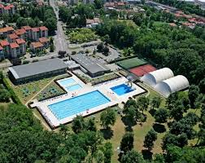
Incarico di supporto al RUP Comune di Gallarate (Va):
Riqualificazione piscina comunale mediante locazione finanziaria
Durata: 20 anni

Slide 31
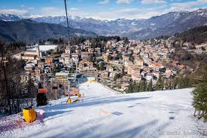
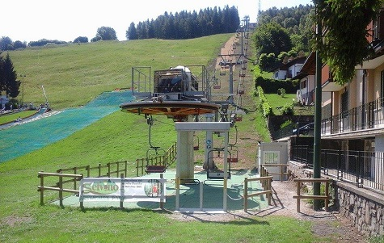
Incarico di supporto al RUP AMIAS S.r.l Comune di Selvino (Bg)
Concessione impianto di risalita
Durata: 20 anni

Slide 32
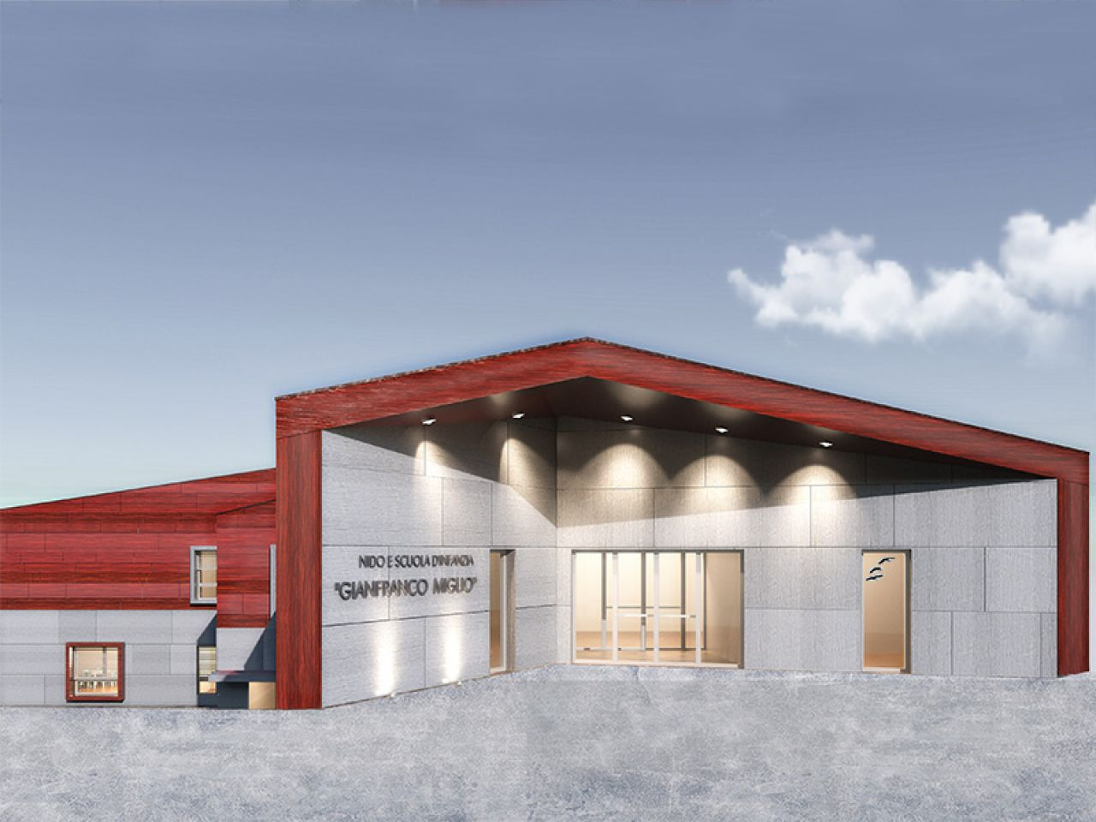
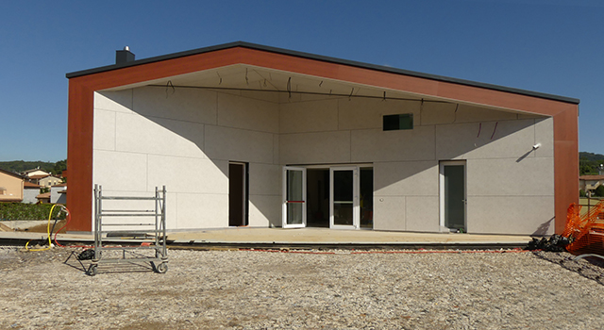
Scuola «Miglio» Comune di Adro (Bs)
Investimento: € 3,7 mln
Strumento: locazione finanziaria
Durata: 20 anni

Slide 33
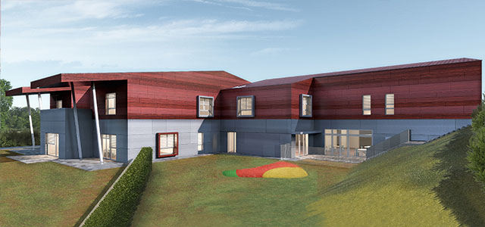
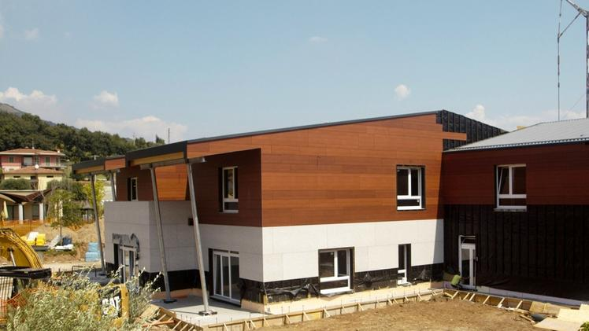
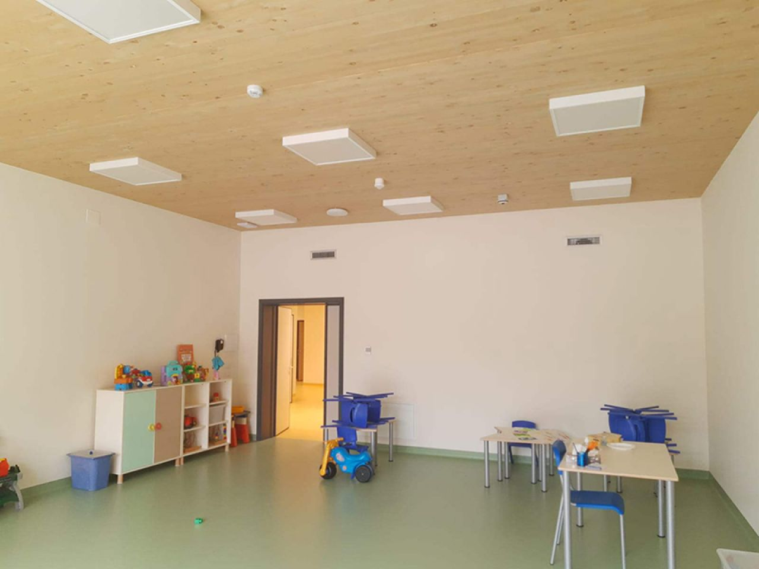
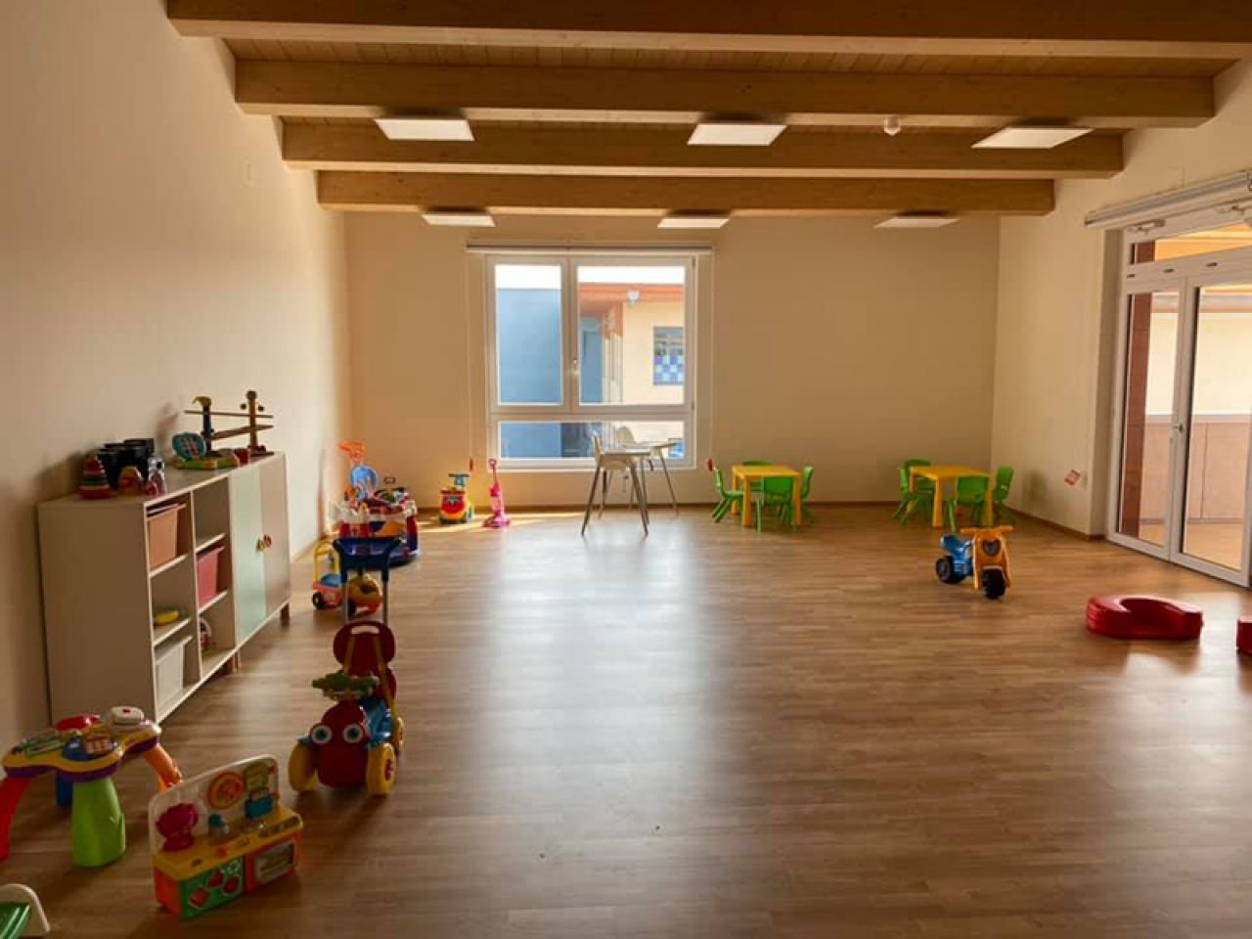

Slide 34
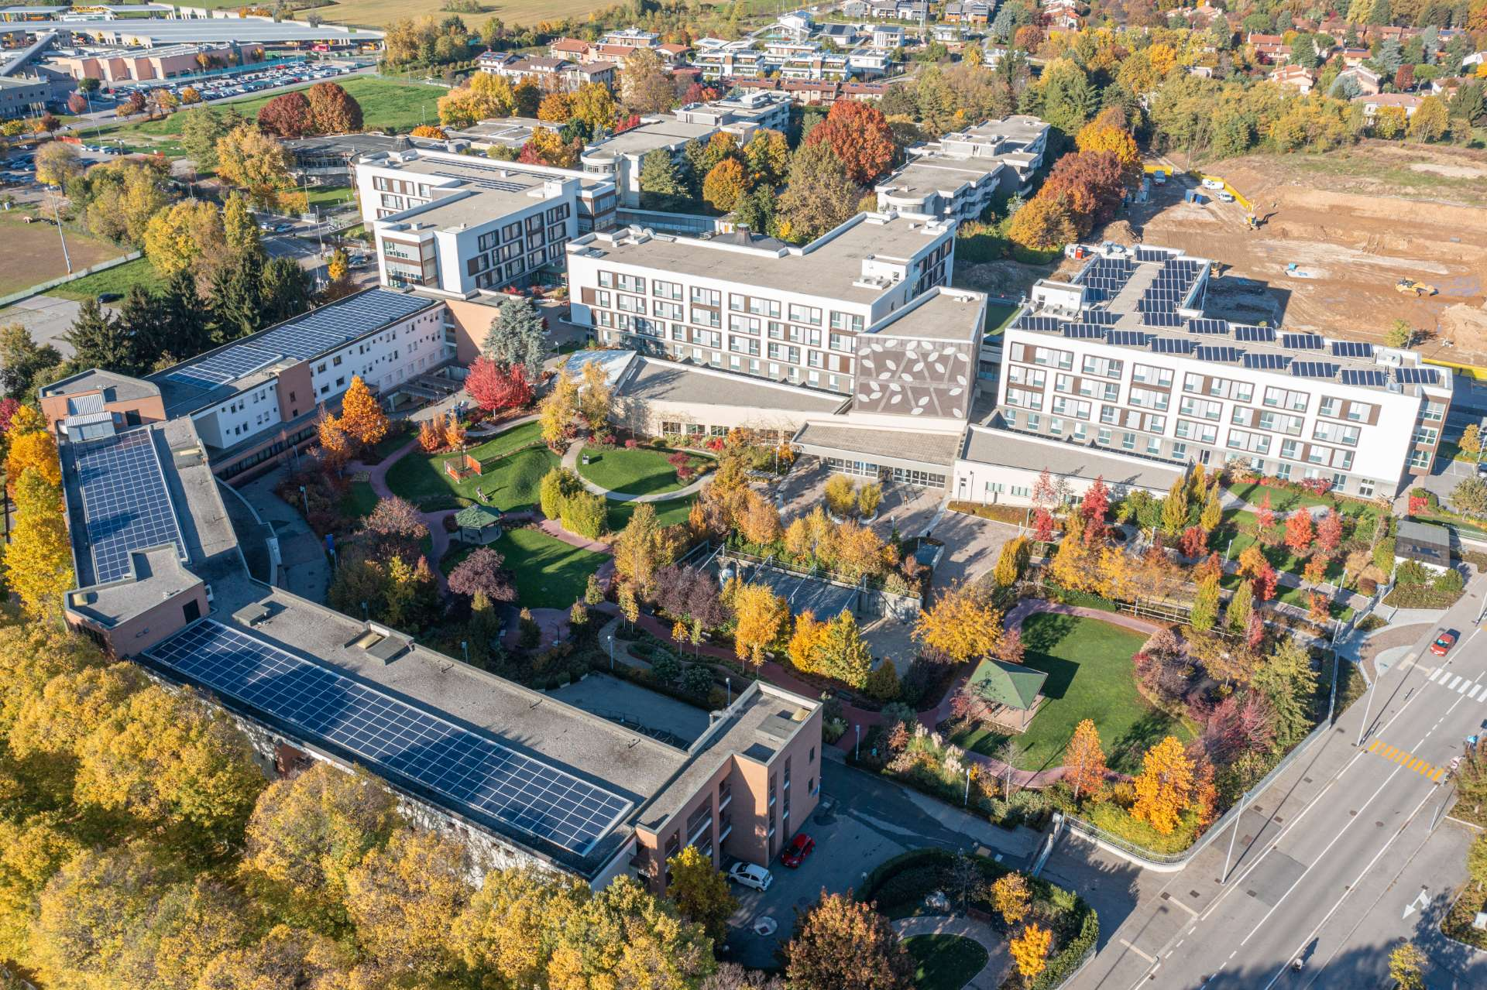
RSA Gleno – Bergamo
Importo: € 25 mln
Strumento: locazione finanziaria
Durata: 18 anni

Slide 35
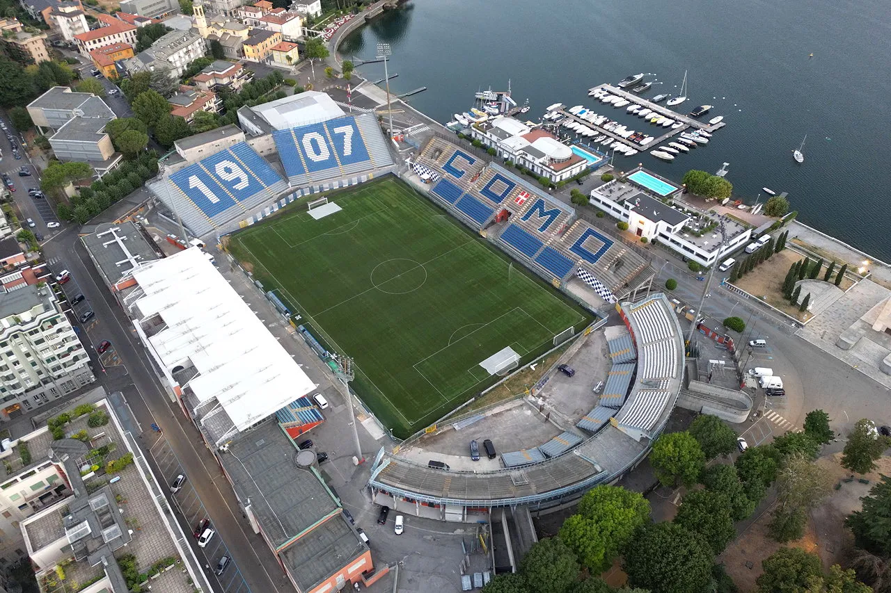
Incarico di supporto al RUP Comune di Como: Stadio G.Sinigaglia

Slide 36
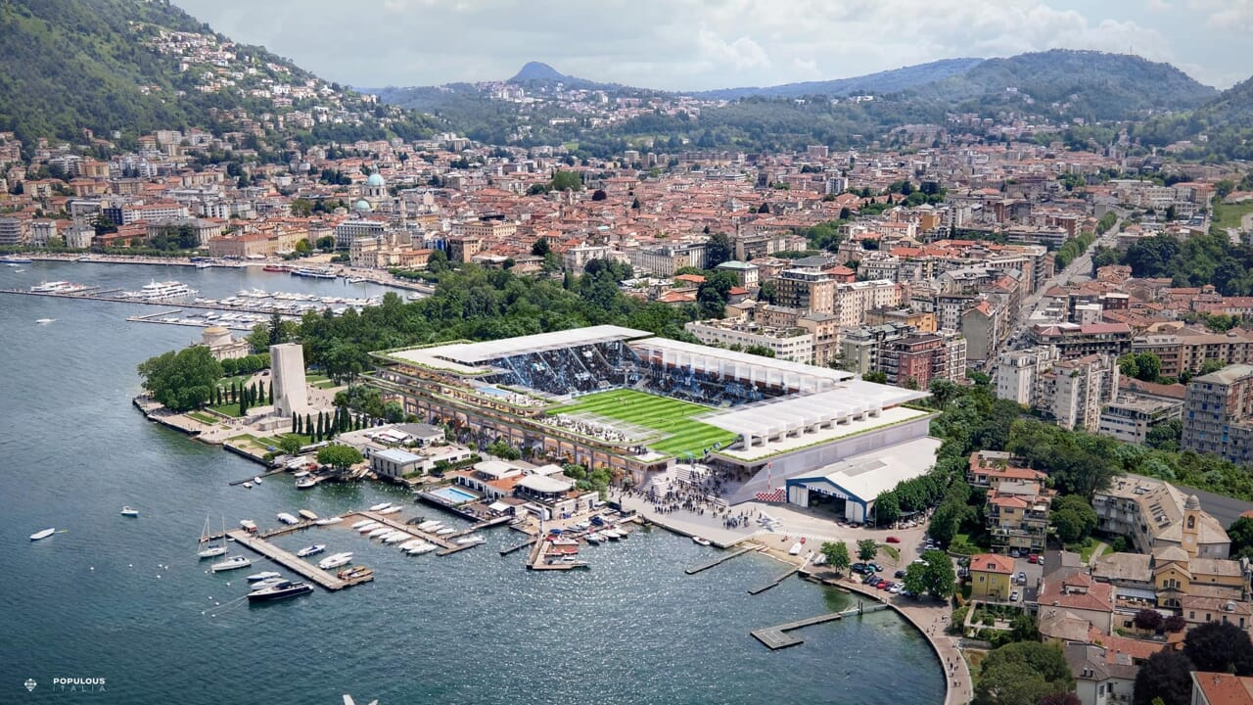

Slide 37
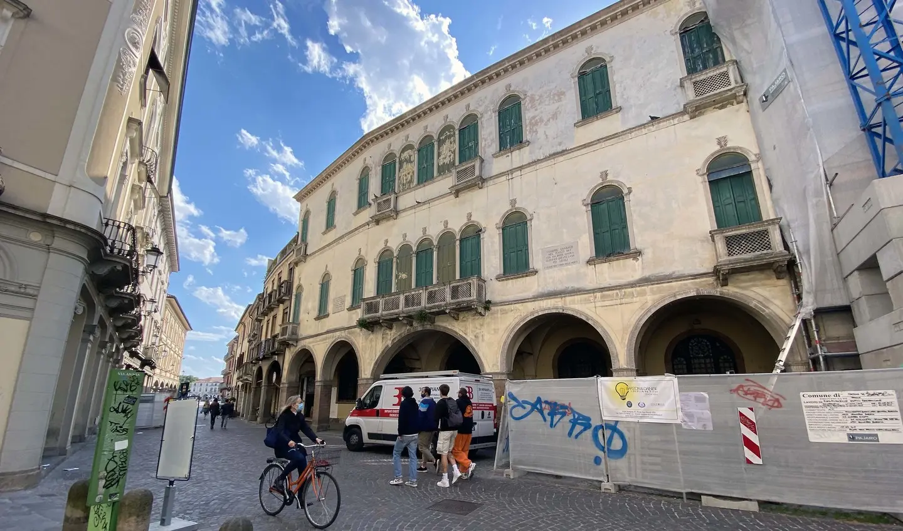
Ex a Caserma Palazzo da Zara - Padova

Slide 38
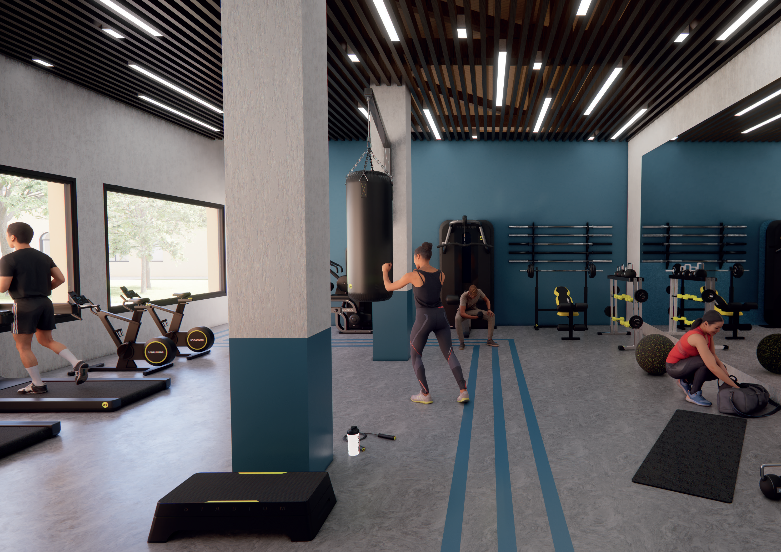

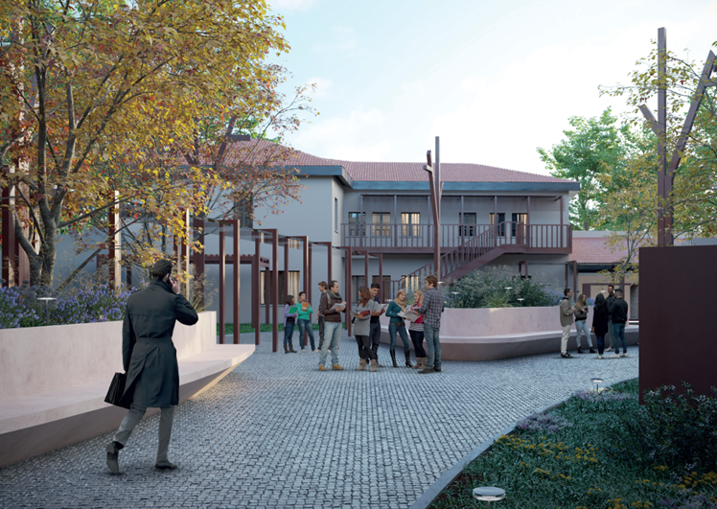

Slide 39
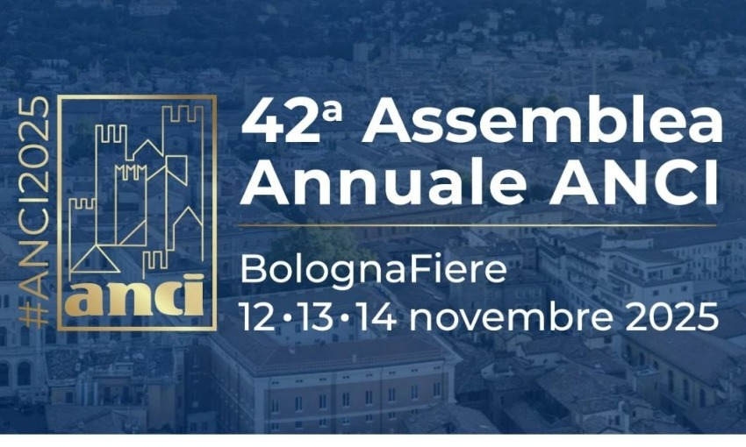
Vi Aspettiamo allo stand n. 141

Slide 40




Contact us:
m.farina@demosion.it - info@demosion.it
PEC: demosionconsulting@mypcert.it
Dott. Manuel Farina CEO & Business Manager
+0254107567
+393440174028
Website: https://demosionconsulting.it

